Slide 1
Smartbi Echarts图形使用基础

Slide 2
内容
1
2
3
理解图形构成
使用扩展属性
图形宏
Notes:
使用smartbi创建的图形结构，使用扩展属性丰富smartbi图形效果，使用宏操作echarts配置项。

Slide 3
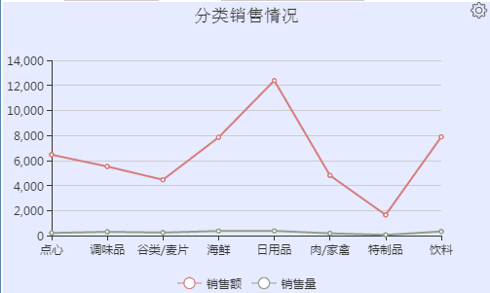
想象一下以下组成部分对应图形外观
图形
画布
绘图区
坐标轴
标题
图例
鼠标提示
系列

Slide 4
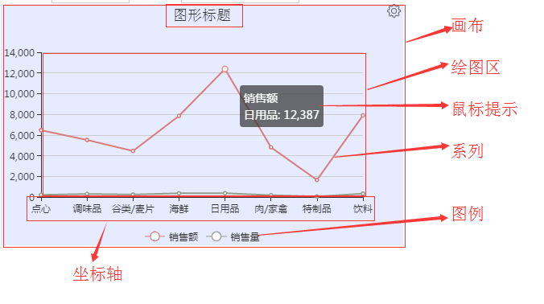
是否想对了？

Slide 5
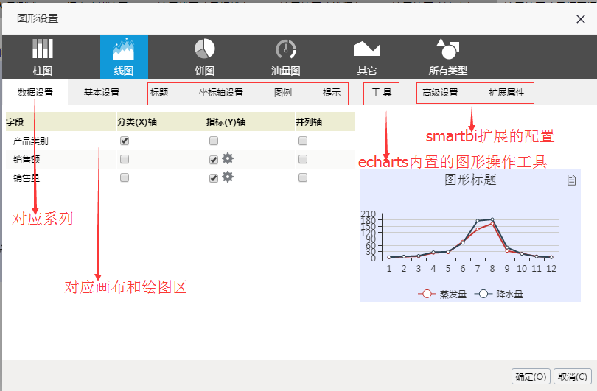
Smartbi设置界面
设置界面和图形构成保持一致

Slide 6
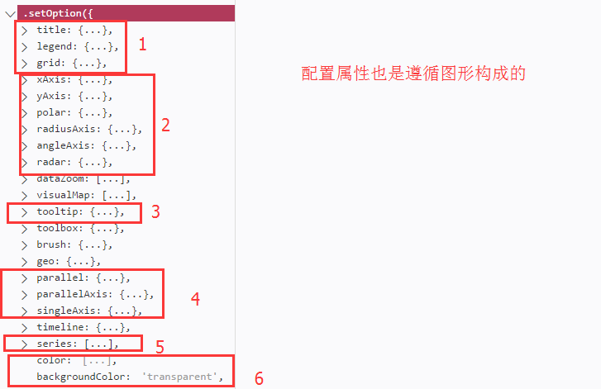
Echarts图形配置项

Slide 7
使用扩展属性
01
什么情况使用扩展属性
设置界面没有，echarts有
快速制作静态数据poc（使用覆盖模式）
02
前提条件
需要理解json对象、数组的概念及语法
掌握js基本数据类型语法（字符串、数字、逻辑值、null）
03
使用技巧
充分利用echarts在线实例（可编辑运行效果）

Slide 8
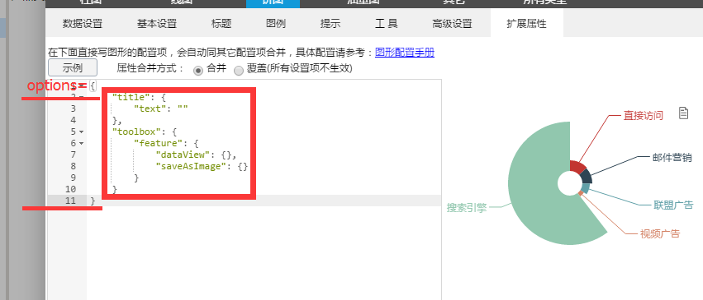
扩展属性配置
红色框中对应echarts实例的option = {…}对象的内容
秘籍：echarts示例上代码（只要没有服务器请求的，譬如$.get()之类的）
未经修改可以直接粘贴到扩展属性（合并方式选择覆盖）生成图形
示例：http://echarts.baidu.com/demo.html#heatmap-cartesian

Slide 9
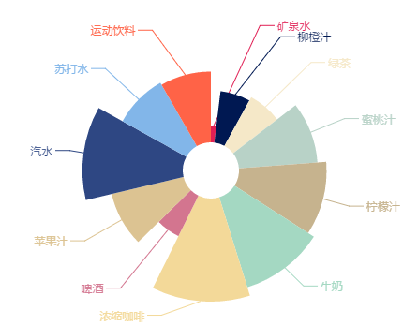
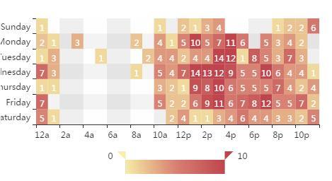
什么时候使用扩展属性
示例1：玫瑰图
示例2：热力图
想象一下POC需要上面两张图，您会怎么做？

Slide 10
使用扩展属性的前提条件
这是什么？
['直接访问','邮件营销','联盟广告','视频广告','搜索引擎']
这又是什么？
{value:335, name:'直接访问'}
这个呢？
[{value:335, name:'直接访问'},
{value:310, name:'邮件营销'},
{value:234, name:'联盟广告'},
{value:135, name:'视频广告'},
{value:1548, name:'搜索引擎'}]

Slide 11
使用扩展前提条件一：数组？
1.数组为使用 [ ] 括号包围起来的数据集合
2.数据由英文逗号(,)分隔
3.数组中的数据可以为：数字、字符串、逻辑值（true/false）、数组（此时为二维数组）、对象、null
示例：
字符串：["25%", "100%"] 数字：[1,2,3]
逻辑值：[true，false] 数组：[[1,2],[3,4]]
对象：[{value:335, name:'直接访问'},{value:null, name:'邮件营销'}]

Slide 12
使用扩展前提条件一：json？
1.数据为“名称/值”也就是key/value 对的形式：
"roseType":"radius“
(其中，值可以为：数字、字符串、逻辑值、数组、对象、null)
2.数据之间由英文逗号(,)分隔：
"roseType": "radius", "selectedMode": "single"
3.使用花括号（{}）括起来就组成了json对象：
var json = {"roseType": "radius", "selectedMode": "single"}
4.使用英文方括号（[]）括起来的json对象就是JSON数组
var jsonArray = [
{"roseType": "radius", "selectedMode": "single"}
]

Slide 13
使用技巧一：在Echarts实例中找属性
第一步，在echarts实例页面中找到类似效果的图。
第二步，去掉多余的属性，找关键属性。
第三步，查看属性相对option的位置。
第四步，将属性复制到smartbi中查看效果。
适用于初级使用者

Slide 14
使用技巧二：使用echarts在线实例确认属性
第一步，确定属性所属图形的元素。
第二步，在echarts配置属性中找可能的属性，确定该属性相对与option的位置。（要求对图形构成熟悉）
第三步，在echarts对于图形实例中测试属性，无效则重新进行第二步。
第四步，测试有效以后，拿到smartbi扩展属性中看效果。

Slide 15
当用到动态效果的时候，使用扩展属性也难以达
到效果，此时我们需要考虑使用“宏”

Slide 16
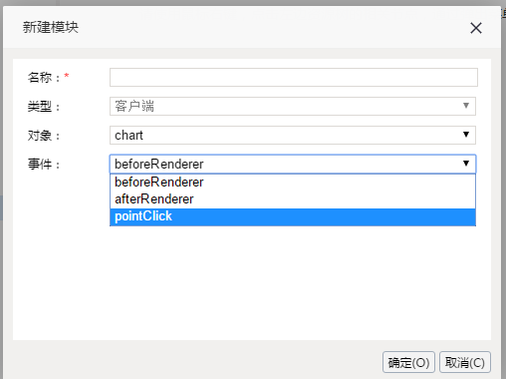
图形宏
Smartbi提供了图形渲染前、渲染后、图形点击事件

Slide 17
图形宏：实现动态设置图形样式
第一步，先找到要动态设置的属性，并确定该属性包含在哪个的对象，一路寻找，直至option（所有的配置属性，都包含在option对象中）。
第二步，获取option对象
通过查看echarts API文档，需要先获取图形对象：echartsInstance，再调用getOption方法可得到option对象。
Smartbi宏代码中获取echartsInstance对象和option对象的方法：
function main(chartView) {
var echarts = chartView.getChartObject();
var echartsInstance = echarts.getChart();
var option = echartsInstance.getOption();
}

Slide 18
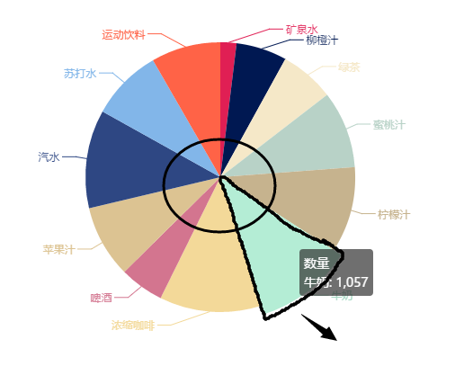
饼图扩展示例
要求：
1.显示成圆环图
2.显示成玫瑰图
3.选中扇区弹出
4.选中扇区加边框
采用宏实现第4点：选中扇区加边框

Slide 19
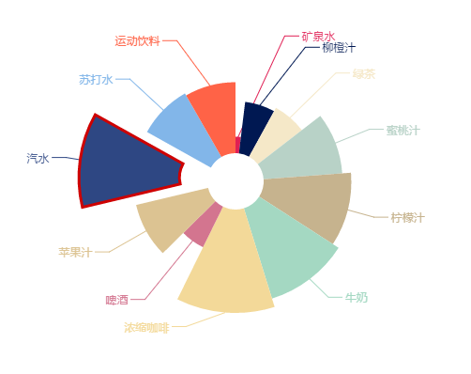
最终效果：

Slide 20
最后建议
大家如需真正灵活掌握V6版echarts的使用，还是建议
花半天时间读echarts教程
http://echarts.baidu.com/tutorial.html#ECharts%20%E7%89%B9%E6%80%A7%E4%BB%8B%E7%BB%8D
再花一天时间看下echarts在线实例，看它能做些什么
http://echarts.baidu.com/examples.html
最后花半天时间概览一下配置结构
http://echarts.baidu.com/option.html#title
当然前面讲的扩展属性前提条件是一定要做的

Slide 21
分享结束，谢谢

